Slide 1

CHƯƠNG 4: TƯ TƯỞNG HỒ CHÍ MINH
VỀ ĐẢNG CỘNG SẢN VIỆT NAM VÀ NHÀ NƯỚC CỦA NHÂN DÂN, DO NHÂN DÂN, VÌ NHÂN DÂN

Slide 2
Chương 4 sẽ kiến thức cơ bản tư tưởng Hồ Chí Minh về Đảng Cộng sản Việt Nam và về Nhà nước Việt Nam Dân chủ Cộng hoà – Nhà nước của dân, do dân, vì dân.
Instructions
Outline
4.1. Tư tưởng Hồ Chí Minh về Đảng Cộng sản Việt Nam
4.2. Tư tưởng Hồ Chí Minh về nhà nước của nhân dân, do nhân dân và vì nhân dân
4.3. Vận dụng tư tưởng Hồ Chí Minh vào công tác xây dựng Đảng và xây dựng nhà nước

Slide 3
4.1. Tư tưởng Hồ Chí Minh về Đảng Cộng sản Việt Nam
4.1.1 Tính tất yếu và vai trò lãnh đạo của Đảng Cộng sản Việt Nam
Hồ Chí Minh khẳng định:
Lực lượng của giai cấp công nhân và nhân dân lao động là rất to lớn, là vô cùng vô tận.
Lực lượng ấy cần có Đảng lãnh đạo mới chắc chắn thắng lợi.
Giai cấp mà không có Đảng lãnh đạo thì không làm cách mạng được.

Slide 4
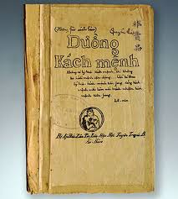
Trong tác phẩm “Đường cách mệnh” Người đã chỉ rõ
Cách mạng trước hết phải có “đảng cách mệnh, để trong thì vận động và tổ chức dân chúng, ngoài thì liên lạc với dân tộc bị áp bức và vô sản giai cấp ở mọi nơi. Đảng có vững, cách mệnh mới thành công cũng như người cầm lái có vững thuyền mới chạy”
=> Như vậy, sự lãnh đạo của Đảng Cộng sản Việt Nam là một tất yếu, vai trò lãnh đạo của Đảng cũng là một tất yếu - điều đó xuất phát từ yêu cầu phát triển của dân tộc Việt Nam
Cuốn “Đường Kách mệnh” bản gốc được phong là Bảo vật Quốc gia năm 2012

Slide 5
Sự ra đời của Đảng Cộng sản Việt Nam
Các yếu tố cho sự ra đời của Đảng Cộng sản theo Lênin:
Chủ nghĩa Mác
Phong trào công nhân
Hồ Chí Minh còn kể đến yếu tố thứ ba
Phong trào yêu nước

Slide 6
Vì sao Hồ Chí Minh lại thêm yếu tố phong trào yêu nước?
Phong trào yêu nước có vị trí, vai trò cực kỳ to lớn trong quá trình phát triển của dân tộc Việt Nam
01
Phong trào công nhân kết hợp được với phong trào yêu nước vì hai phong trào đó đều có mục tiêu chung
02
Phong trào nông dân kết hợp với phong traò công nhân.
03
Phong trào yêu nước của trí thức Việt Nam là nhân tố quan trọng thúc đẩy sự kết hợp các yếu tố cho sự ra đời của Đảng cộng sản Việt Nam
04
Notes:
Đều có mục tiêu chung

Slide 7
4.1.2. Đảng phải trong sạch, vững mạnh a, Đảng là đạo đức, là văn minh

Slide 8
4.1.2. Đảng phải trong sạch, vững mạnh a, Đảng là đạo đức, là văn minh

Slide 9
“Đảng ta là đạo đức, là văn minh” – Hồ Chí Minh
Mục đích hoạt động của Đảng là lãnh đạo đấu tranh giải phóng dân tộc, giải phóng xã hội, giải phóng giai cấp, giải phóng con người
Cương lĩnh, đường lối, chủ trương và mọi hoạt động thực tiễn của Đảng đều phải nhằm mục đích đó
Đội ngũ đảng viên phải luôn luôn thấm nhuần đạo đức cách mạng, ra sức tu dưỡng, rèn luyện, suốt đời phấn đấu cho lợi ích của dân, của nước

Slide 10
Đảng văn minh là một Đảng tiêu biểu cho lương tâm, trí tuệ và danh dự của dân tộc.
Đảng ra đời là một tất yếu, phù hợp với quy luật phát triển văn minh tiến bộ của dân tộc và của nhân loại
Đảng phải làm tròn sứ mệnh lịch sử do nhân dân, dân tộc giao phó là lãnh đạo giành độc lập cho Tổ quốc và đưa lại tự do, ấm no, hạnh phúc cho nhân dân
«Một Đảng cách mạng chân chính» được thể hiện ở:
Đảng hoạt động trong khuôn khổ Hiến pháp và pháp luật, Đảng không phải là tổ chức đứng trên dân tộc.
Đảng văn minh còn là ở chỗ đội ngũ đảng viên phải là những chiến sĩ tiên phong, gương mẫu trong công tác và cuộc sống hằng ngày.
Đảng văn minh phải là Đảng có quan hệ quốc tế trong sáng, vì hòa bình, hữu nghị, hợp tác cùng phát triển của các dân tộc trên thế giới.

Slide 11
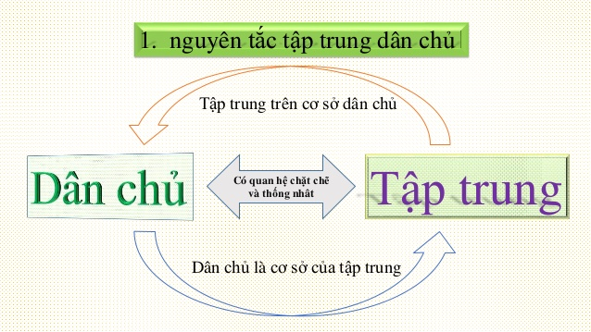
Những vấn đề nguyên tắc trong hoạt động của Đảng
Tập trung dân chủ
Tập trung trên nền tảng dân chủ, dân chủ phải đi đến tập trung.
Điều kiện tiên quyết khi thực hiện nguyên tắc này là tổ chức Đảng phải trong sạch, vững mạnh

Slide 12
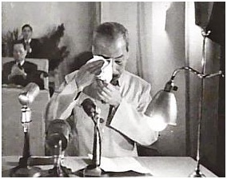
Những vấn đề nguyên tắc trong hoạt động của Đảng
Tự phê bình và phê bình
Hồ Chí Minh coi tự phê bình và phê bình là việc làm thường xuyên, “như mỗi ngày phải rửa mặt”.

Slide 13
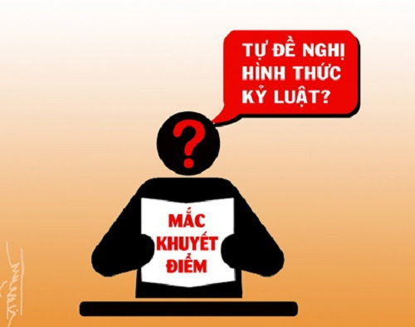
Những vấn đề nguyên tắc trong hoạt động của Đảng
Kỷ luật nghiêm minh, tự giác
Sức mạnh của một đảng cộng sản bắt nguồn từ kỷ luật, muôn người như một, cùng một ý chí và hành động.
Hồ Chí Minh cho rằng, Đảng ta tuy đông người, nhưng khi tiến đánh chỉ như một người. Điều đó là nhờ trong Đảng có kỷ luật.

Slide 14
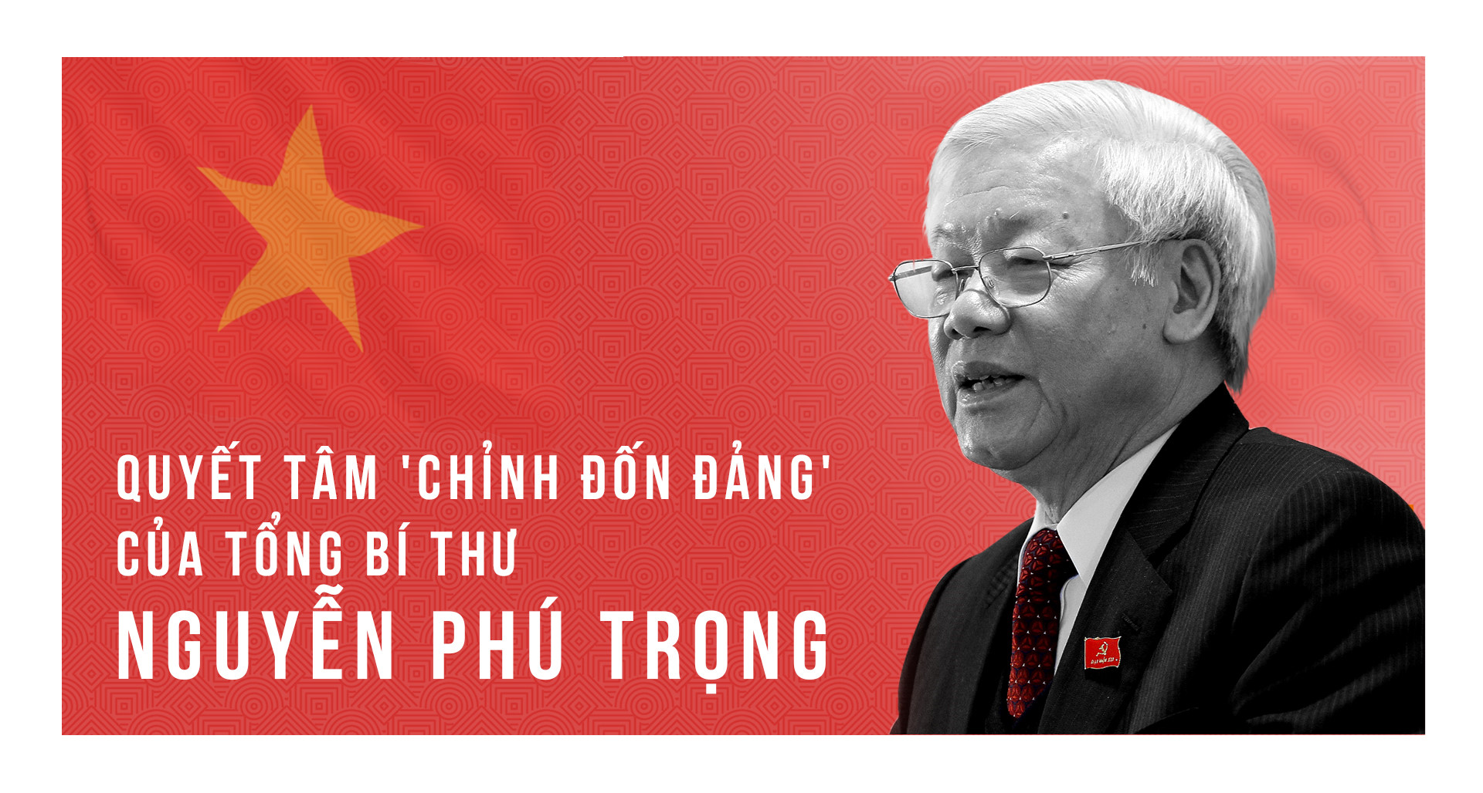
Những vấn đề nguyên tắc trong hoạt động của Đảng
Đảng phải thường xuyên tự chỉnh đốn
Hồ Chí Minh cho rằng, Đảng không có mục đích tự thân Đảng không phải là tổ chức để làm quan phát tài.
Thường xuyên tự chỉnh đốn, do đó, trở thành một nhiệm vụ cực kỳ quan trọng trong xây dựng Đảng. Điều này càng đặc biệt quan trọng hơn khi Đảng đứng trước những thử thách lớn trong quá trình hoạt động

Slide 15

Những vấn đề nguyên tắc trong hoạt động của Đảng
Đoàn kết, thống nhất trong Đảng
Đoàn kết, thống nhất trong Đảng trước hết là trong cấp uỷ, trong những cán bộ lãnh đạo chủ chốt;
đoàn kết trên cơ sở chủ nghũa Mác - Lênin, trên cơ sở cương lĩnh, đường lối, quan điểm, nghị quyết của Đảng

Slide 16
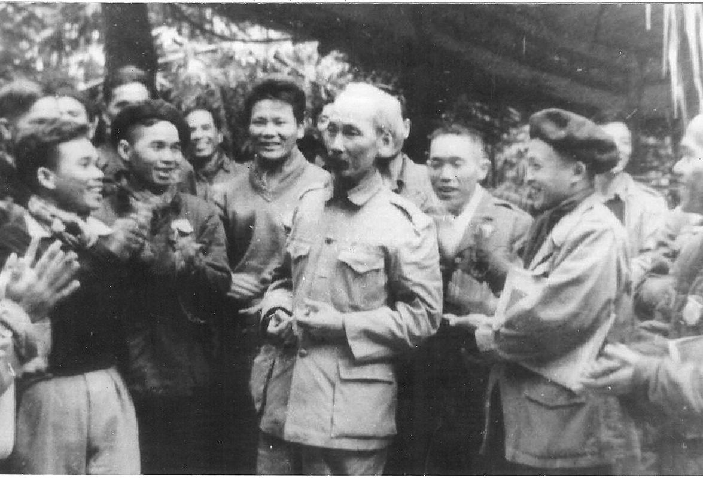
Những vấn đề nguyên tắc trong hoạt động của Đảng
Đảng phải liên hệ mật thiết với nhân dân
Đảng Cộng sản Việt Nam là một bộ phận của toàn thể dân tộc Việt Nam.
Vấn đề mối quan hệ giữa Đảng Cộng sản - Giai cấp công nhân - Nhân dân Việt Nam là mối quan hệ khăng khít, máu thịt.

Slide 17
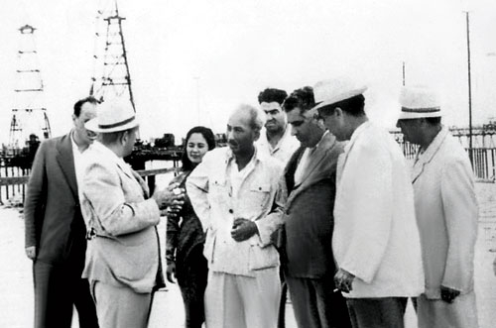
Những vấn đề nguyên tắc trong hoạt động của Đảng
Đoàn kết quốc tế
Đảng phải chú trọng giữ vững và tăng cường mối quan hệ quốc tế trong sáng. Điều này xuất phát từ tính chất quốc tế của giai cấp công nhân.
Đối với nguyên tắc này Hồ Chí Minh coi cách mạng Việt Nam là một bộ phận khắng khít của cách mạng thế giới.

Slide 18
Xây dựng đội ngũ cán bộ đảng viên
luôn phòng, chống tiêu cực,
luôn luôn học tập nâng cao trình độ về mọi mặt
Phải tuyệt đối trung thành với Đảng.
có mối liên hệ mật thiết với nhân dân
Thực hiện cương lĩnh, đường lối quan điểm, chủ trương, nghị quyết của Đảng
luôn luôn tu dưỡng, rèn luyện, trau dồi đạo đức cách mạng
luôn luôn chịu trách nhiệm, năng động, sáng tạo

Slide 19
4.2. Tư tưởng Hồ Chí Minh về nhà nước của nhân dân, do nhân dân và vì nhân dân
4.2.1. Nhà nước dân chủ

Slide 20
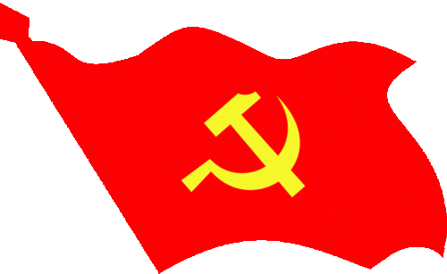
a, Bản chất giai cấp của nhà nước
Thứ nhất, do Đảng Cộng sản lãnh đạo. Hiến pháp năm 1959 khẳng định: “Nhà nước của ta là nhà nước dân chủ nhân dân, dựa trên nền tảng liên minh công nông do giai cấp công nhân lãnh đạo”.

Slide 21
a, Bản chất giai cấp của nhà nước
Đảng lãnh đạo bằng đường lối quan điểm, chủ trương để nhà nước thể chế hoá thành pháp luật, chính sách, kế hoạch.
Đảng lãnh đạo nhà nước bằng hoạt động của các tổ chức Đảng và đảng viên của mình trong bộ máy, cơ quan nhà nước
Đảng lãnh đạo nhà nước bằng công tác kiểm tra

Slide 22
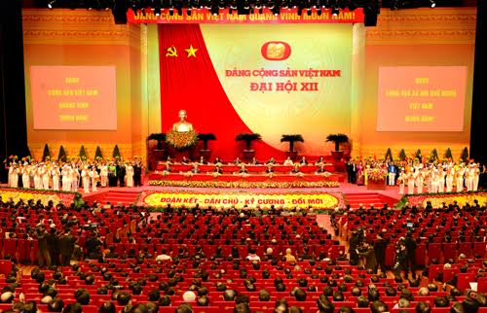
a, Bản chất giai cấp của nhà nước
Thứ hai, bản chất giai cấp công nhân của nhà nước ta thể hiện ở nguyên tắc tổ chức và hoạt động cơ bản của nó là nguyên tắc tập trung dân chủ
Tất cả các cơ quan lãnh đạo và các bí thư các cấp được bầu bởi các đảng viên
Các đại biểu cấp dưới sẽ quyết định trong việc bầu chọn lãnh đạo cấp trên
=> Nhà nước phải tập trung thống nhất quyền lực để tất cả mọi quyền lực vào tay nhân dân
Notes:
Nhân dân là ông chủ nắm chính quyền. Nhân dân bầu ra đại biểu thay mặt mình thi hành chính quyền ấy. Thế là dân chủ. Các cơ quan chính quyền là thống nhất, tập trung. Từ Hội đồng nhân dân và Ủy ban kháng chiến hành chính xã đến Quốc hội và Chính phủ Trung ương, số ít phải phục tùng số nhiều, cấp dưới phải phục tùng cấp trên, địa phương phải phục tùng trung ương, thế là vừa dân chủ, vừa tập trung
chủ nghĩa toàn trị
đây chính là nguyên nhân làm cho xã hội do các Đảng Cộng sản nắm quyền trở thành một "xã hội đóng" đối lập với "xã hội mở" (xã hội cho phép người dân bày tỏ sự bất đồng chính kiến)
https://upload.wikimedia.org/wikipedia/commons/0/06/S%C6%A1_%C4%91%E1%BB%93_t%E1%BB%95_ch%E1%BB%A9c_h%E1%BB%87_th%E1%BB%91ng_ch%C3%ADnh_tr%E1%BB%8B_Vi%E1%BB%87t_Nam_2019.jpg

Slide 23

a, Bản chất giai cấp của nhà nước
Thứ ba, bản chất giai cấp của nhà nước ta thể hiện ở tính định hướng xã hội chủ nghĩa của sự phát triển đất nước

Slide 24





SỰ THỐNG NHẤT GIỮA BẢN CHẤT GIAI CẤP CÔNG NHÂN VỚI TÍNH
NHÂN DÂN VÀ TÍNH DÂN TỘC CỦA NHÀ NƯỚC
Quan điểm 1: Nhà nước Việt Nam ra đời là kết quả của cuộc đấu tranh lâu dài và gian khổ của nhiều thế hệ người Việt Nam (từ 1858 – 1945)
Quan điểm 2: Nhà nước Việt Nam bảo vệ lợi ích của nhân dân, lấy lợi ích nhân dân làm cơ bản.
Quan điểm 3: Nhà nước mới ra đời đã đảm nhiệm nhiệm vụ lịch sử là tổ chức cuộc kháng chiến toàn dân, toàn diện. Bảo vệ thành quả của cách mạng.
Notes:
Sự thống nhất về lợi ích
Nhà nước bảo vệ lợi ích của giai cấp thống trị

Slide 25

b. Nhà nước của nhân dân
Quan điểm nhất quán của Hồ Chí Minh là xác lập tất cả mọi quyền lực trong nhà nước và trong xã hội đều thuộc về nhân dân.
Quyền lực nhà nước là “thừa ủy quyền” của nhân dân.

Slide 26
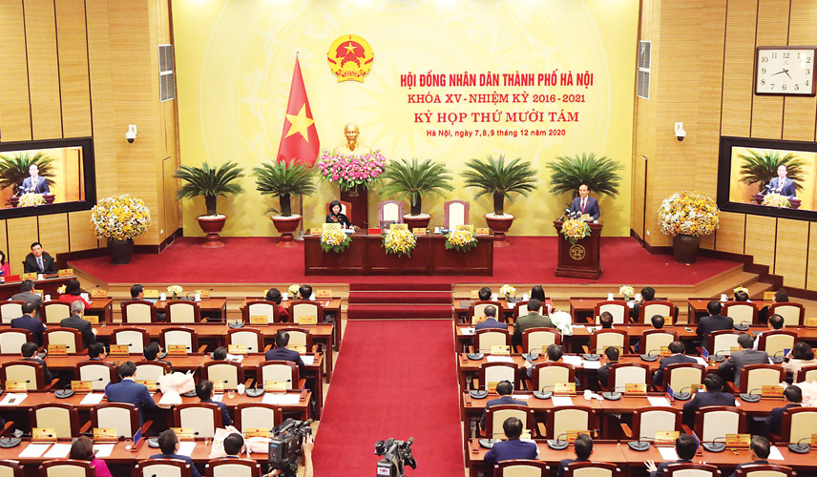
b. Nhà nước của nhân dân
Nhân dân lao động làm chủ nhà nước thì dẫn đến một hệ quả là nhân dân có quyền kiểm soát nhà nước, cử tri bầu ra các đại biểu, uỷ quyền cho các đại biểu đó bàn và quyết định những vấn đề quốc kế dân sinh.
Theo Hồ Chí Minh, muốn bảo đảm được tính chất nhân dân của nhà nước phải xác định được và thực hiện được trách nhiệm của cử tri và đại biểu do cử tri bầu ra.
Notes:
Đây thuộc về chế độ dân chủ đại diện bên cạnh chế độ dân chủ trực tiếp. Quyền dân chủ và đồng thời cũng là quyền kiểm soát của nhân dân thể hiện ở chỗ nhân dân có quyền bãi miễn những đại biểu quốc hội và đại biểu Hội đồng nhân dân nào nếu thấy những đại biểu đó không xứng đáng với sự tín nhiệm của dân.

Slide 27
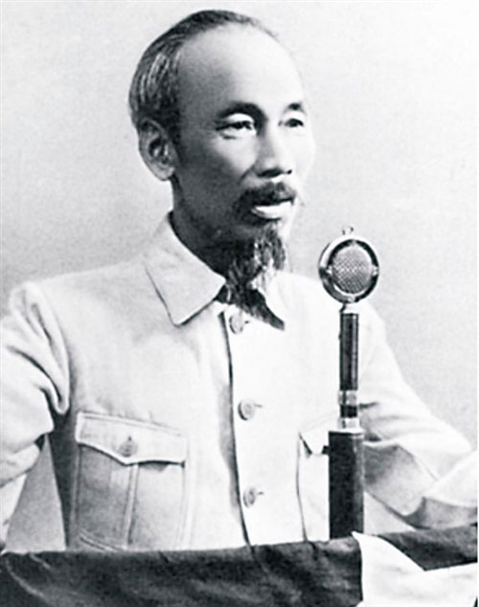
b. Nhà nước của nhân dân
Dân chủ là khát vọng muôn đời của con người. Hồ Chí Minh quan niệm dân chủ có nghĩa là “dân là chủ” đối lập với quan niệm “quan chủ”.
Hồ Chí Minh còn cho rằng: “nước ta là nước dân chủ, nghĩa là nước nhà do nhân dân làm chủ”, “chế độ ta là chế độ dân chủ. Tức là nhân dân làm chủ”, “Nước ta là nước dân chủ, địa vị cao nhất là dân, vì dân là chủ”.

Slide 28
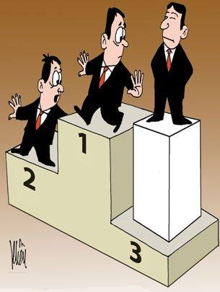

Luật pháp dân chủ và là công cụ quyền lực của nhân dân
Luật pháp đó là của nhân dân, là công cụ thực thi quyền lực của nhân dân, là phương tiện để kiểm soát quyền lực nhà nước.
Notes:
Trong Nhà nước của dân, với ý nghĩa đó, người dân được hưởng mọi quyền dân chủ.
Quyền lực của nhân dân được đặt ở vị trí tối thượng. Điều này có ý nghĩa thực tế, nhắc nhở những người lãnh đạo, những đại biểu của nhân dân làm đúng chức trách và vị thế của mình, không phải là đứng trên nhân dân, coi khinh nhân dân, “cậy thế” với dân, “quên rằng dân bầu mình ra là để làm việc cho dân”.

Slide 29
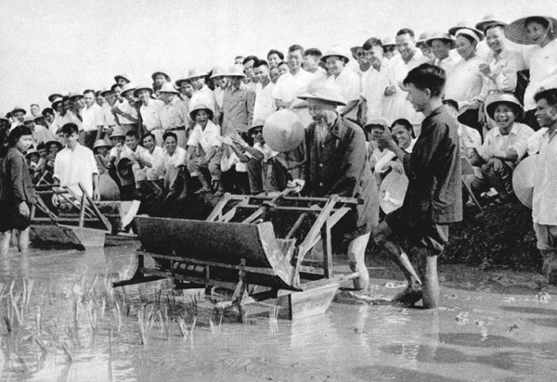
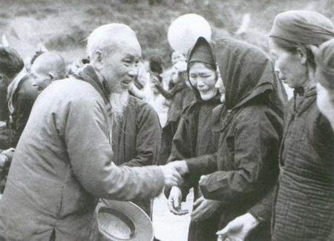
c, Nhà nước do nhân dân
Nhà nước do nhân dân còn có nghĩa “dân làm chủ”. Người khẳng định rõ: “Nước ta là nước dân chủ, nghĩa là nước nhà do nhân dân làm chủ”
Nhân dân làm chủ thì phải tuân theo pháp luật của Nhà nước, tuân theo kỷ luật lao dộng, giữ gìn trật tự chung, đóng góp (nộp thuế) đúng kỳ, đúng số để xây dựng lợi ích chung, hăng hái tham gia công việc chung, bảo vệ tài sản công cộng, bảo vệ Tổ quốc

Slide 30

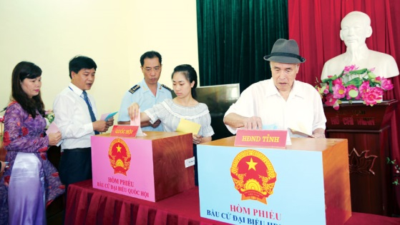
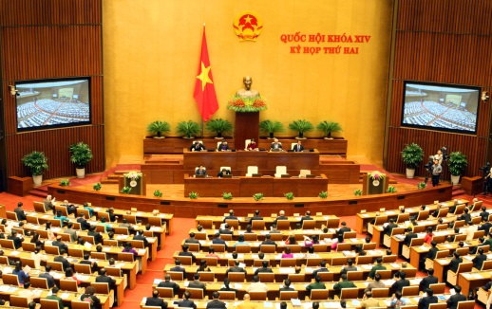
HĐND các cấp
Chính Phủ
Chủ tịch nước
Quốc Hội
Cơ quan do Quốc hội thành lập

Slide 31
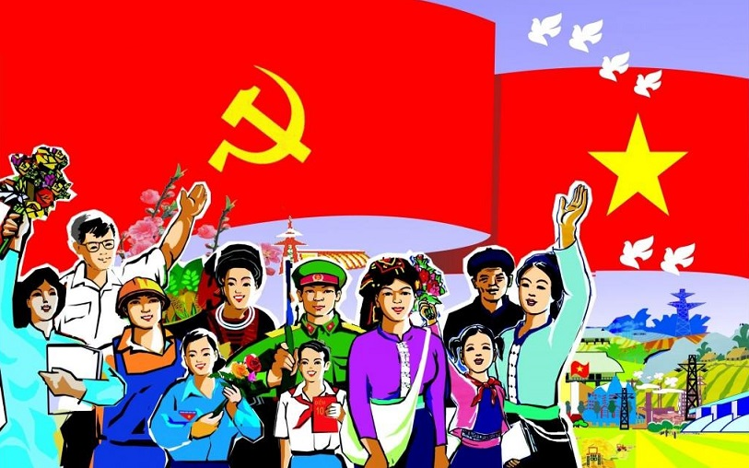
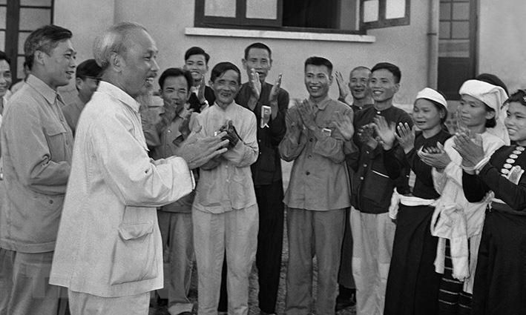
c, Nhà nước vì nhân dân
Mục tiêu : Lấy lợi ích chính đáng của nhân dân là mục tiêu
Đó là 1 nhà nước hoàn toàn trong sạch , không có bất kì 1 đặc quyền đặc lợi nào .
Tinh thần “Lấy dân làm gốc”
Mọi đường lối chính sách chỉ nhằm mang lại quyền lợi cho nhân dân
Trên tinh thần đó bác luôn tâm niệm : Phải làm cho dân có ăn , phải làm cho dân có mặc , phải làm cho dân có chỗ ở , và phải làm cho dân được học hành.

Slide 32
4.2. Tư tưởng Hồ Chí Minh về nhà nước của nhân dân, do nhân dân và vì nhân dân
4.2.2. Nhà nước pháp quyền

Slide 33
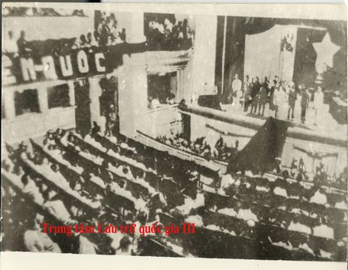
a, Nhà nước hợp hiến, hợp pháp
Nhà nước Việt Nam dân chủ cộng hòa ra đời ngày 02/09/1945
Ngày 06/01/1946 Tổng tuyển cử bầu Quốc Hội.
Ngày 02/03/1946, họp Quốc hội lần I
Notes:
Nhà nước có hiệu lực pháp lý mạnh mẽ là nhà nước quản lý đất nước bằng pháp luật và làm cho pháp luật có hiệu lực thực tế
Nhà nước dân chủ và pháp luật luôn đi chung, đảm bảo cho chính quyền mạnh mẽ.

Slide 34
b, Nhà nước thượng tôn pháp luật
Hồ Chí Minh luôn chú trọng xây dựng hệ thống luật pháp dân chủ, hiện đại
Hồ Chí Minh cũng rất chú trọng đưa pháp luật vào trong cuộc sống, bảo đảm cho pháp luật được thi hành và có cơ chế giám sát việc thi hành pháp luật
Hồ Chí Minh luôn nêu cao tính nghiêm minh của pháp luật

Slide 35
TÀI LIỆU THAM KHẢO
1. Đảng Cộng sản Việt Nam: Văn kiện Đại hội đại biểu toàn quốc lần thứ XII, Nxb. Chính trị quốc gia, Hà Nội, 2016.
2. Đại tướng Võ Nguyên Giáp (Chủ biên): Tư tưởng Hồ Chí Minh và con đường cách mạng Việt Nam, Nxb. Chính trị quốc gia, Hà Nội, 1997.
3. Học viện Chính trị quốc gia Hồ Chí Minh: Chủ nghĩa Mác-Lênin, tư tưởng Hồ Chí Minh, nền tảng tư tưởng của Đảng ta, Nxb. Chính trị-Hành chính, Hà Nội, 2009.
4. Nguyễn Đình Lộc: Tư tưởng Hồ Chí Minh về nhà nước của dân, do dân, vì dân, Nxb. Chính trị quốc gia, Hà Nội, 1998.
5. C.Mac - Ph.Angghen: Tuyên ngôn của Đảng Cộng sản, Nxb. Sự thật, Hà Nội, 1986.
6. Hồ Chí Minh: Toàn tập, Nxb. Chính trị quốc gia, Hà Nội, 201l, t.5.
7. Hồ Chí Minh: Toàn tập, Nxb. Chính trị quốc gia, Hà Nội, 2011, t.15.
8. Song Thành: Hồ Chí Minh nhà tư tưởng lỗi lạc, Nxb. Lý luận chính trị, Hà Nội, 2005.
9. Mạch Quang Thắng: Hồ Chí Minh – Con người của sự sống, Nxb. Chính trị quốc gia, Hà Nội, 2010

Slide 36
Thanks You
Any questions?

